Slide 1
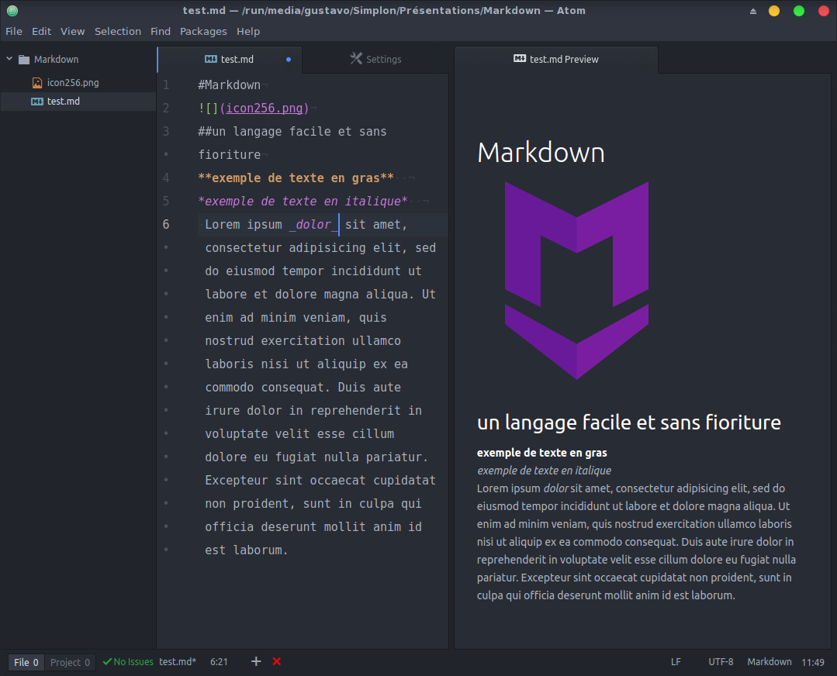
MARKDOWN

Slide 2
MARKDOWN
Qu‘est-ce que c‘est?
Markdown est un langage de programmation qui se démarque par sa simplicité.
Il a été céer par John Gruber et Aaron Swartz en 2004 dont le but est d‘offrir un langage simple et faclile à écrire

Slide 3
MARKDOWN
Pourquoi l‘utiliser?
Markdown est surtout utiliser pour éditer rapidement et proprement des docs, contrairement au HTML(L'HyperText Markup Language, il est utiliser pour le web) son balisage est simple et facile à prendre en main.
De cette façon les docs poster sur Stack Overflow, github, etc…(sites conçu pour les developpeurs web)
seront beaucoup plus lisible et plus agréable à visualiser.
D‘autant que les docs sonts indispensable dans le métier de dev.
Il peut être aussi utiliser entre autres exemples pour mettre en forme très esthétiquement l‘envoie de ses mails.

Slide 4
MARKDOWN
Comment l‘utiliser?
Mardown doit s‘utiliser avec un interpreteur qui va traduire le code écrit.
il existe de nombreuses plateformes en ligne qui ont la capacité de traduire, ce langage peut aussi être traduit a l‘aide de plugins(petit programme qui compléte un logiciel).
Comme dans l‘exemple précédent des plugins ont été ajoutés au logiciel Atom qui permet à la fois de traduire ce langage et de visualiser le résultat en direct. Ce qui est très utile avant de mettre de la doc en ligne.

